Slide 1




TRƯỜNG TIỂU HỌC NHƠN LÝ
CHÀO MỪNG QUÝ THẦY CÔ
VỀ DỰ GIỜ THĂM LỚP 1C
Môn : Toán
BÀI 54: Em ôn lại những gì đã học (Tiết 1)
Giáo viên: Đỗ Thị Thảo

Slide 2

KHỞI ĐỘNG

Slide 3


Slide 4

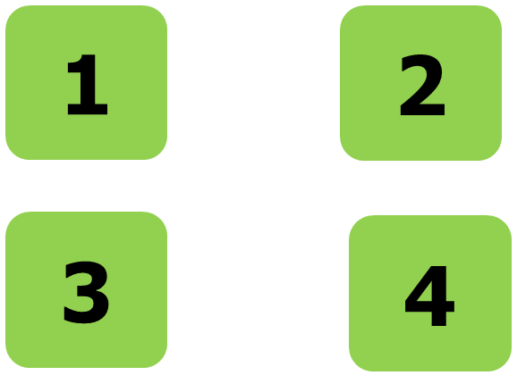

TRÒ CHƠI
VÒNG QUAY MAY MẮN
2
3
1
1
4
4
3
2

Slide 5




VÒNG QUAY
MAY MẮN
2
3
1
1
4
4
1
2
3
2
3
4
QUAY

Slide 6


Điền số thích hợp vào chỗ trống: 22, ...., 24
23
QUAY VỀ

Slide 7
Điền số thích hợp vào chỗ trống: 50, 60,....., 80
70
QUAY VỀ

Slide 8
Điền dấu phù hợp vào chỗ trống 37 ....... 65
<
QUAY VỀ

Slide 9
Đọc : 7cm
bảy xăng-ti-mét
QUAY VỀ

Slide 10

Bài 54: Em ôn lại những gì đã học (Tiết 1)

Slide 11
Luyện tập, thực hành

Slide 12




Bài 1: Đọc những số còn thiếu để có bảng các số từ 1 đến 100:

Slide 13
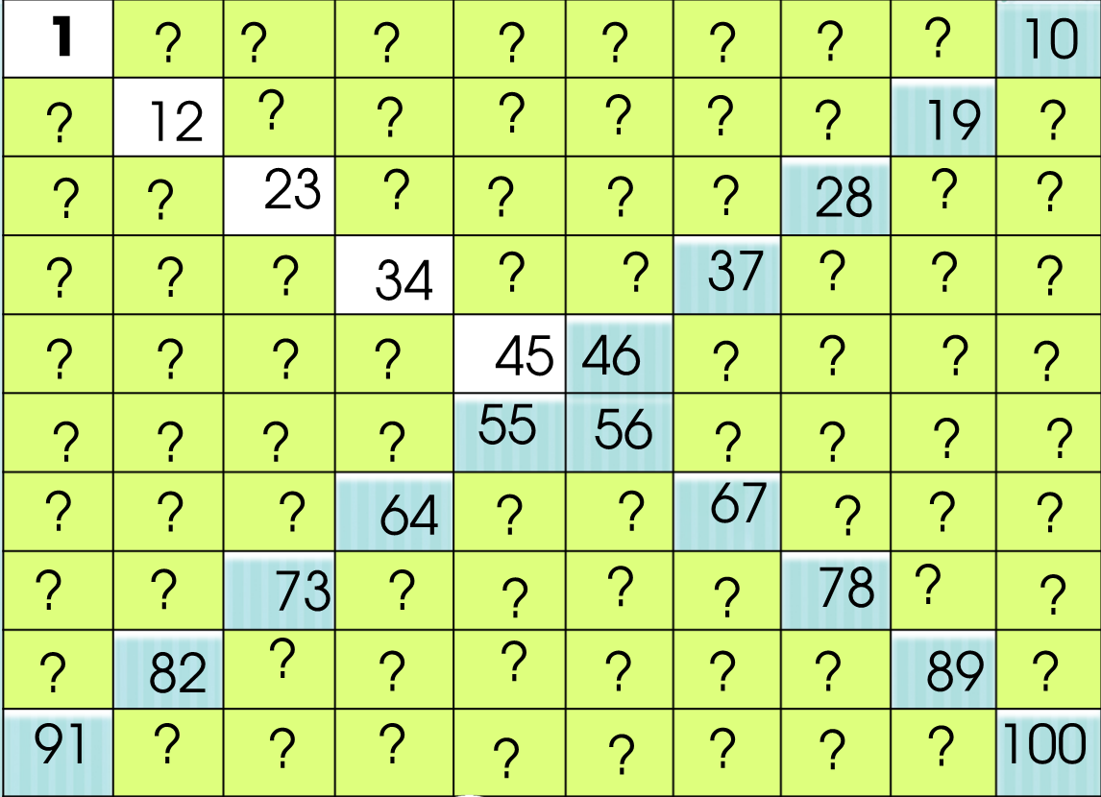

Slide 14
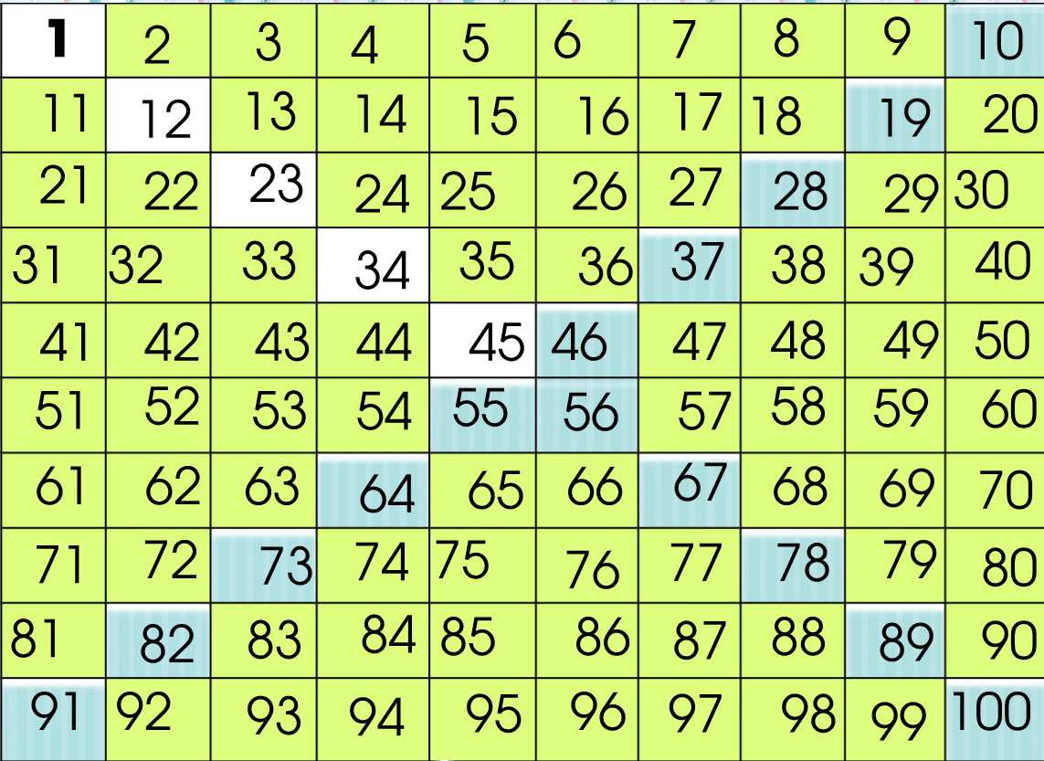

Slide 15

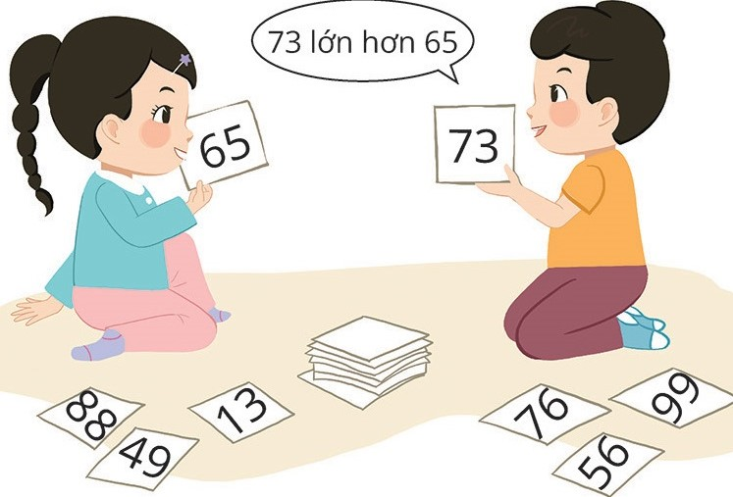
Bài 2: a) Trò chơi:
“ Số nào lớn hơn ?”

Slide 16


b)
>
<
=
?
15
?
21
98
89
<
?
>
30
<
74
?
74
?
48
=

Slide 17
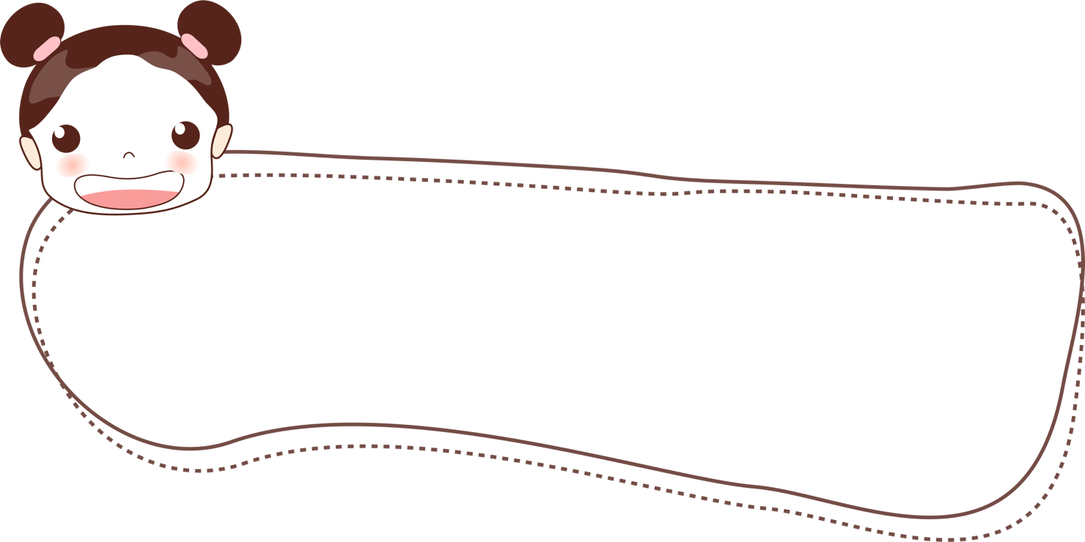




Bài 3: Trả lời câu hỏi:
Số 28 gồm 2 chục và 8 đơn vị
a) Số 28 gồm mấy chục, mấy đơn vị?
b) Số 41 gồm mấy chục, mấy đơn vị?
Số 41 gồm 4 chục và 1 đơn vị
c) Số 55 gồm mấy chục, mấy đơn vị?
Số 55 gồm 5 chục và 5 đơn vị
Số 70 gồm 7 chục và 0 đơn vị
d) Số 70 gồm mấy chục, mấy đơn vị?
Số 99 gồm 9 chục và 9 đơn vị
e) Số 99 gồm mấy chục, mấy đơn vị?

Slide 18
Vận dụng

Slide 19







TRÒ CHƠI

Slide 20


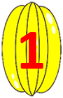


Câu hỏi số 4:
51 ? 45
Câu hỏi số 3:
15 ? 15
Câu hỏi số 5:
12 ? 22
Câu hỏi số 2:
11 ? 22
Câu hỏi số 1:
Số 37 gồm mấy chục và mấy đơn vị?
Đáp án:
>
Đáp án:
<
Đáp án:
=
Đáp án:
<
Đáp án:
3 chục và 7 đơn vị

Slide 21



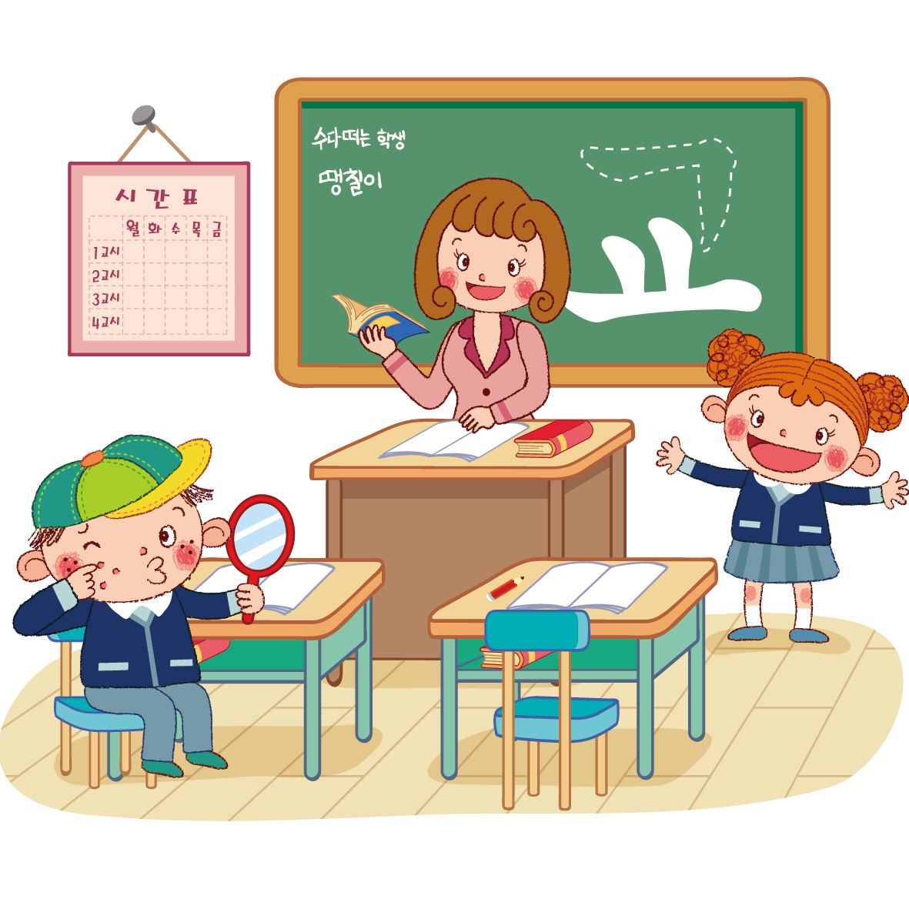

DẶN DÒ

Slide 22


Giờ học kết thúc

